Slide 1



Slide 2


重症肺炎的抗感染治疗

Slide 3

● 病例简介
摘要
1.独特性：肺泡灌洗液NGS提示鲍曼不动杆菌
2.背景：患者重症肺炎

Slide 4
● 患者基础信息
1.人口学信息：患者70岁，老年女性。生于辽宁省。
2.主诉：反复咳痰无力1个月余，加重伴呼吸困难、意识不清1天。
3.既往史：甲亢病史8年，2025年于我院神经科住院诊断运动神经元病可能性大，2025年于我院呼吸科住院，诊断为：肺真菌感染，2型呼吸衰竭，肺部感染。

Slide 5
● 入院后检查
1.体格检查：
体温37.2度，心率：83次/分，呼吸15次/分，血压147 /91mmHg，血氧饱和度89%，查体：双肺呼吸音粗，可闻及散在干鸣音及痰鸣音。心率：83次/分，心律齐。双上肢肌力4级，下肢肌力5级，生理放射存在，病理放射未引出。
2.辅助检查：
胸部CT提示：右肺中叶炎症病变可能，左肺上叶膜玻璃密度灶。肺泡灌洗液NGS提示鲍曼不动杆菌；卡他莫拉菌。

Slide 6
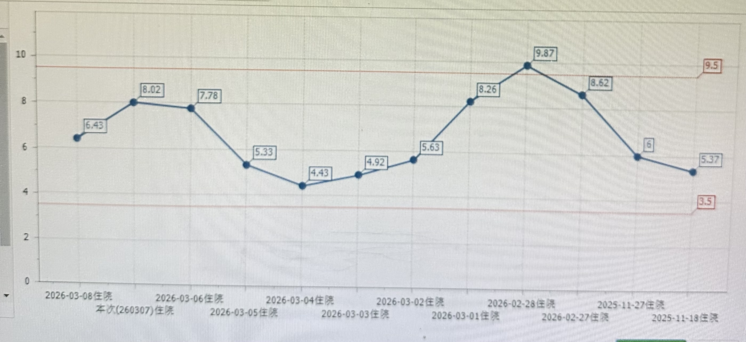
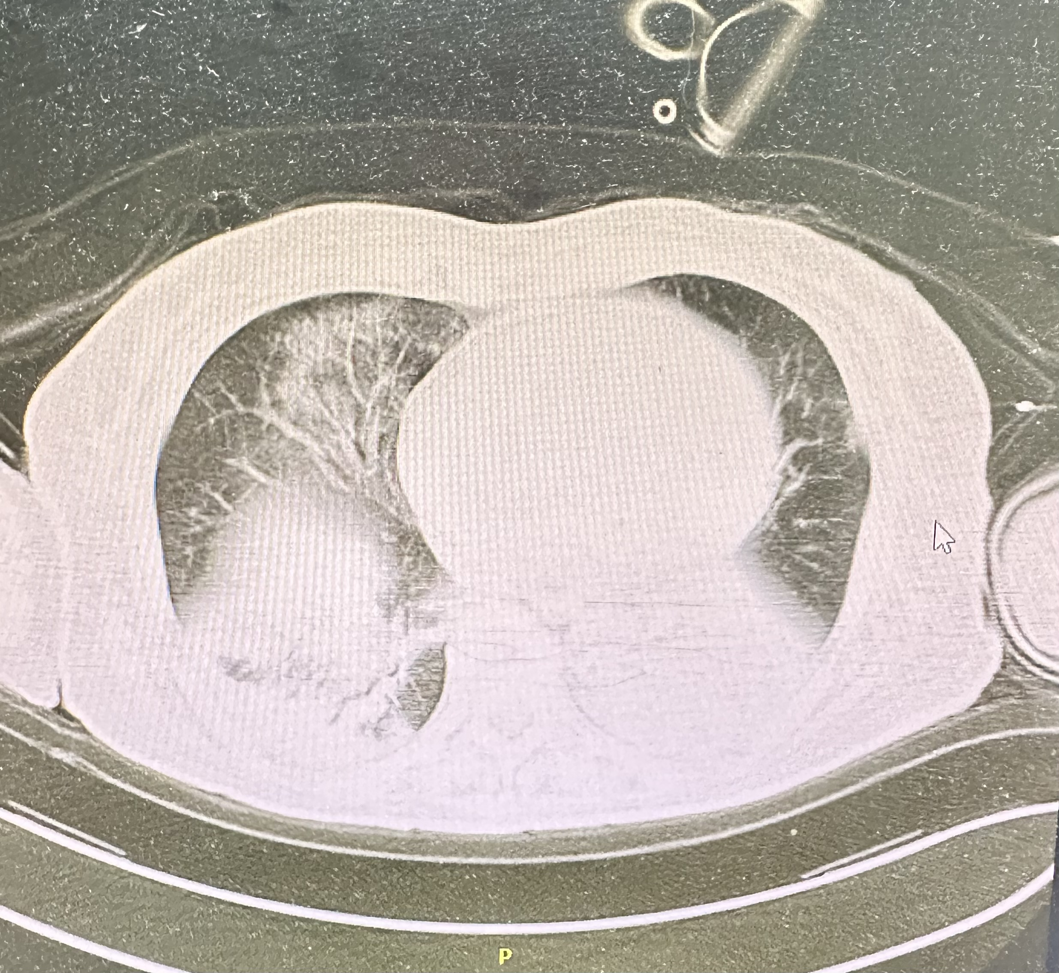
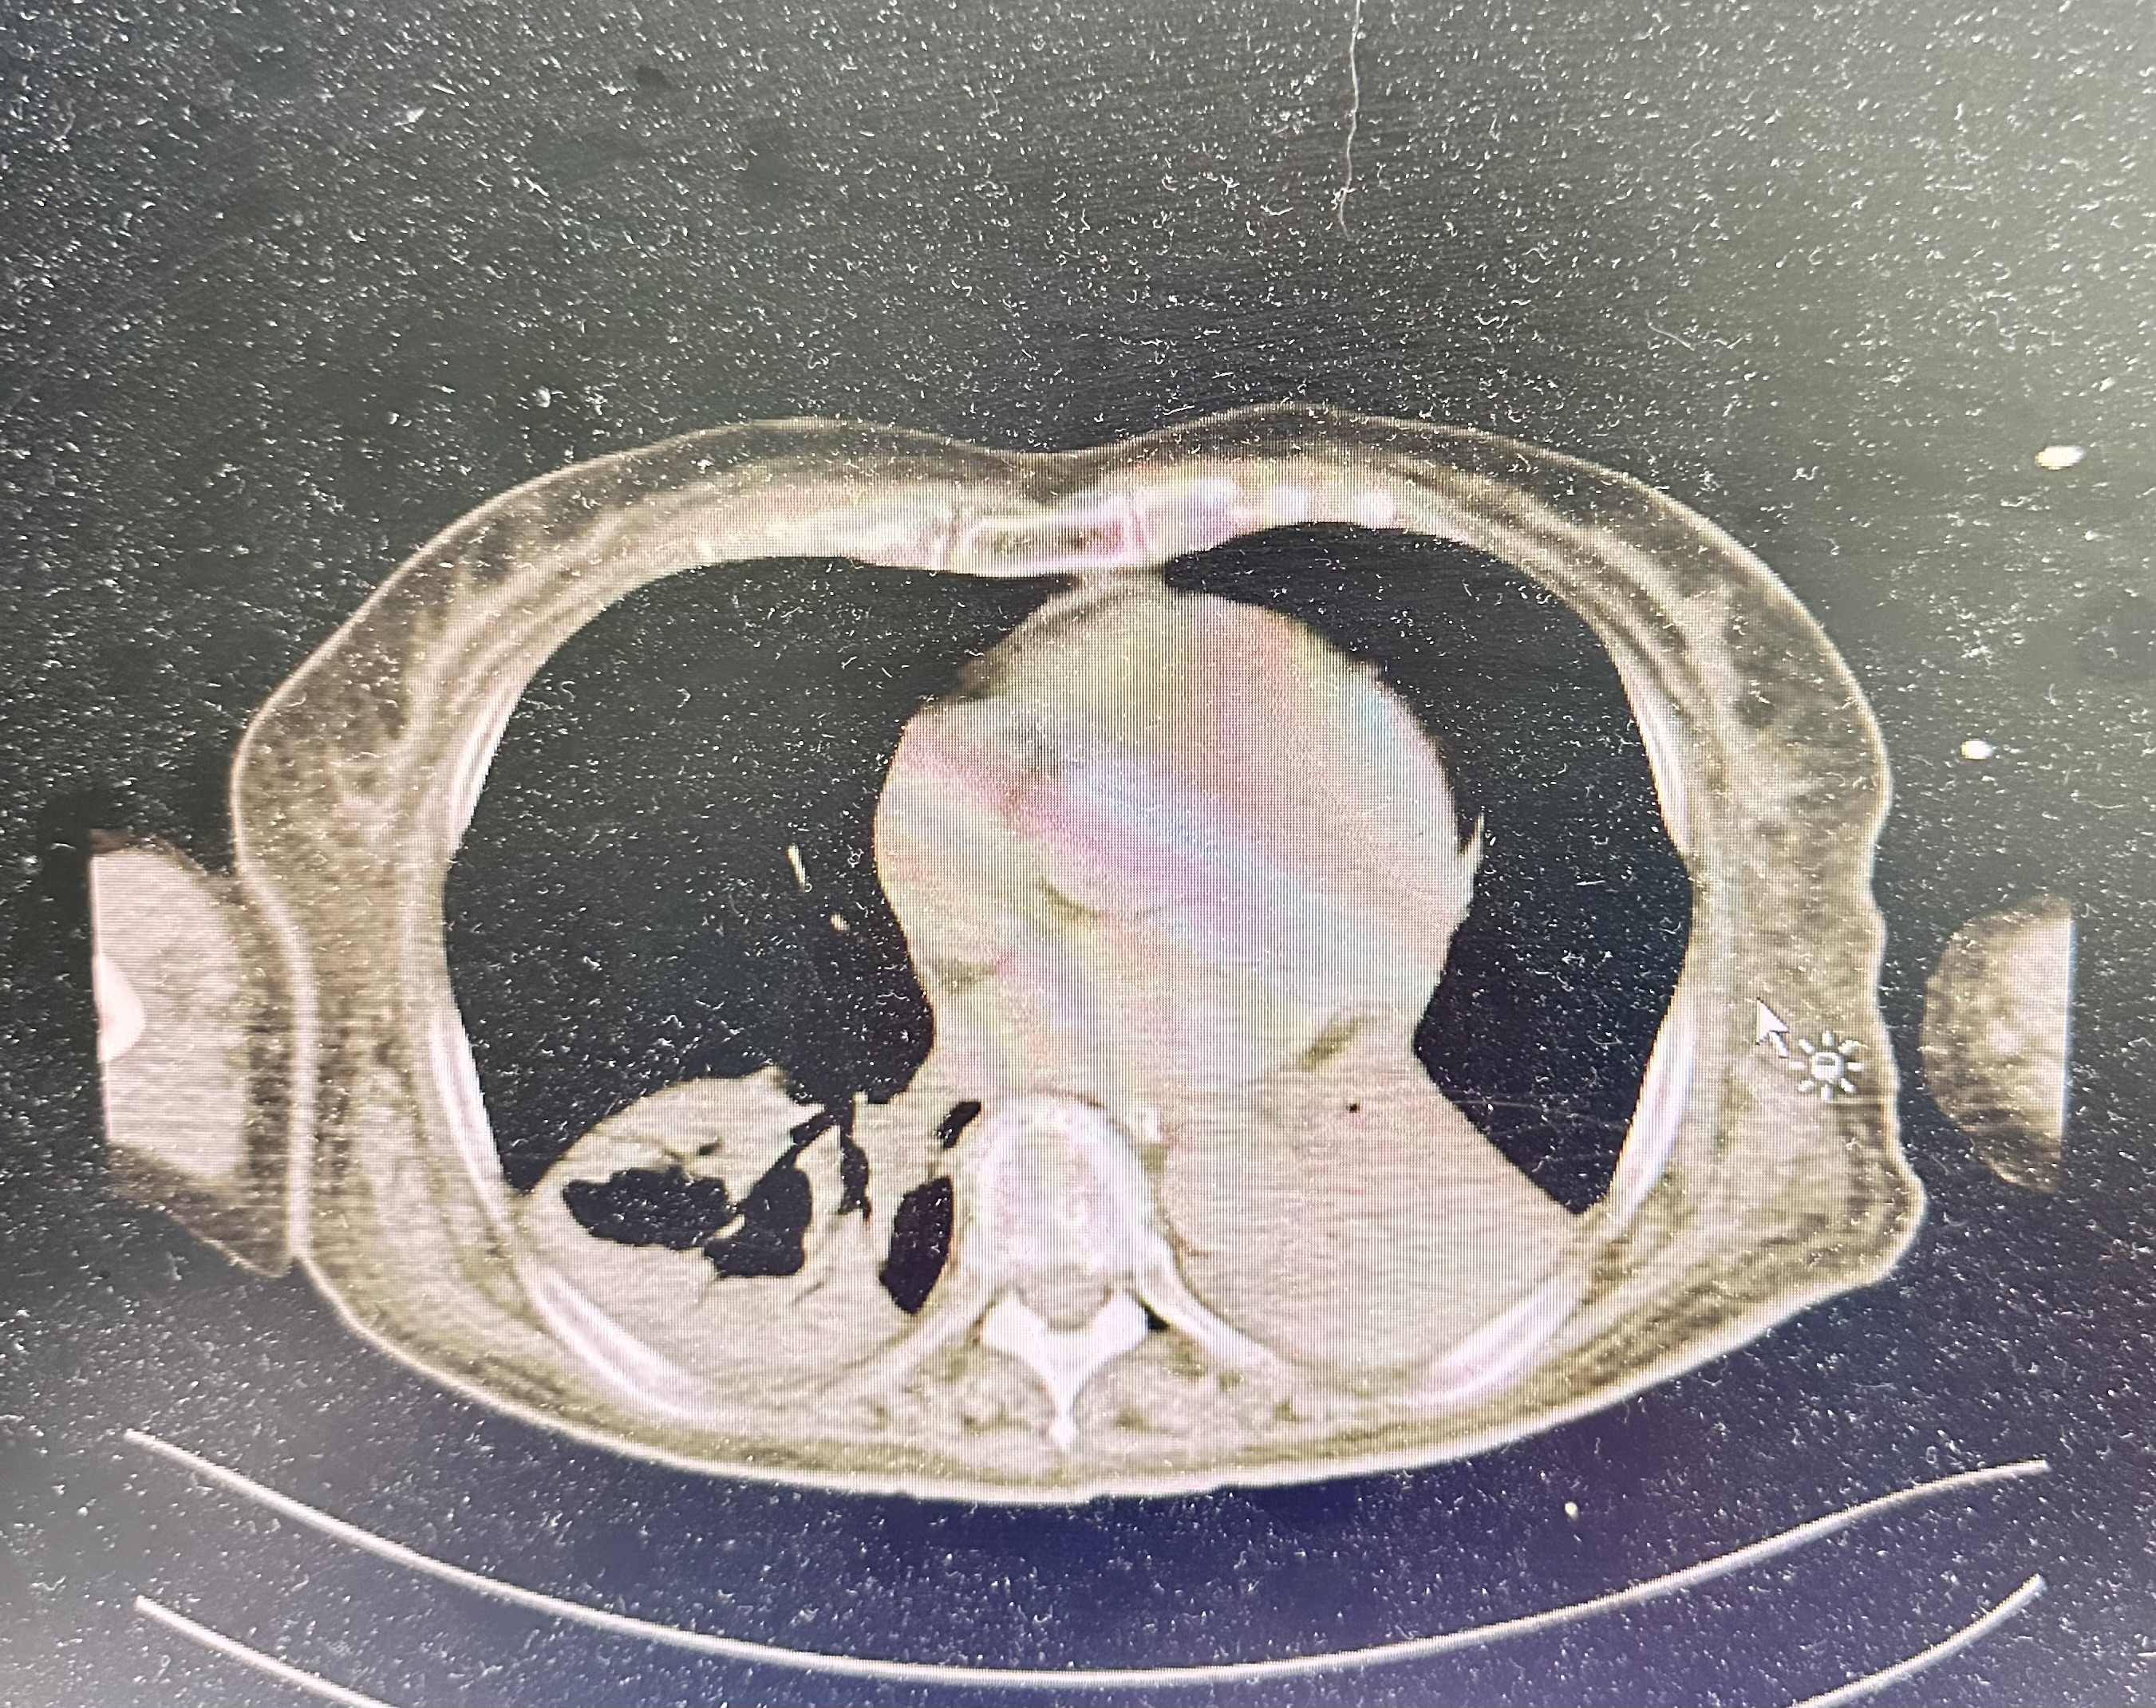
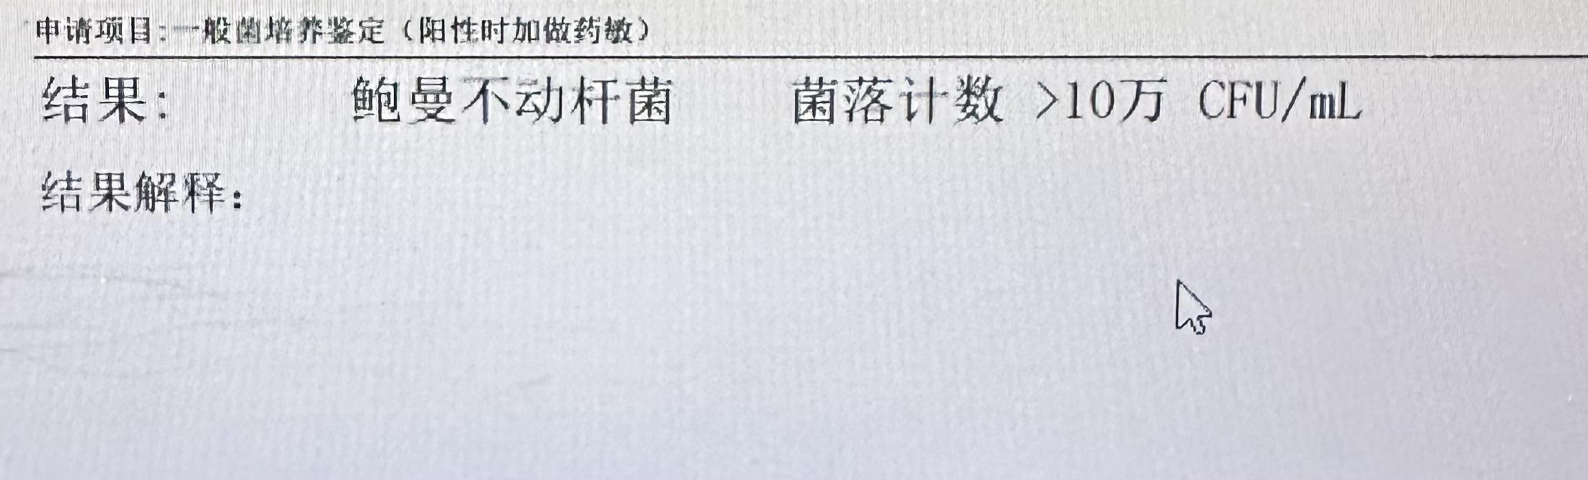
● 入院后检查
3.影像学检查：

Slide 7
● 诊断评估
诊断评估
1.初步诊断：重症肺炎 呼吸衰竭 运动神经元病 甲状腺功能亢进症
2.诊断依据：肺泡灌洗液NGS 鲍曼不动杆菌
3.鉴别诊断：肺结核：NGS检测除外。

Slide 8
● 治疗过程
1.药物：比阿培南 0.3g Q12h ivgtt 8天
依拉环素 50mg Q12h ivgtt 6天
头孢哌酮舒巴坦 3.0g Q12h ivgtt 4天
2.手术：无

Slide 9
● 治疗过程
3.微生物/病理结果：肺泡灌洗液NGS提示鲍曼不动杆菌
4.方案调整：无
5.指标追踪：炎症指标及体温下降趋势

Slide 10
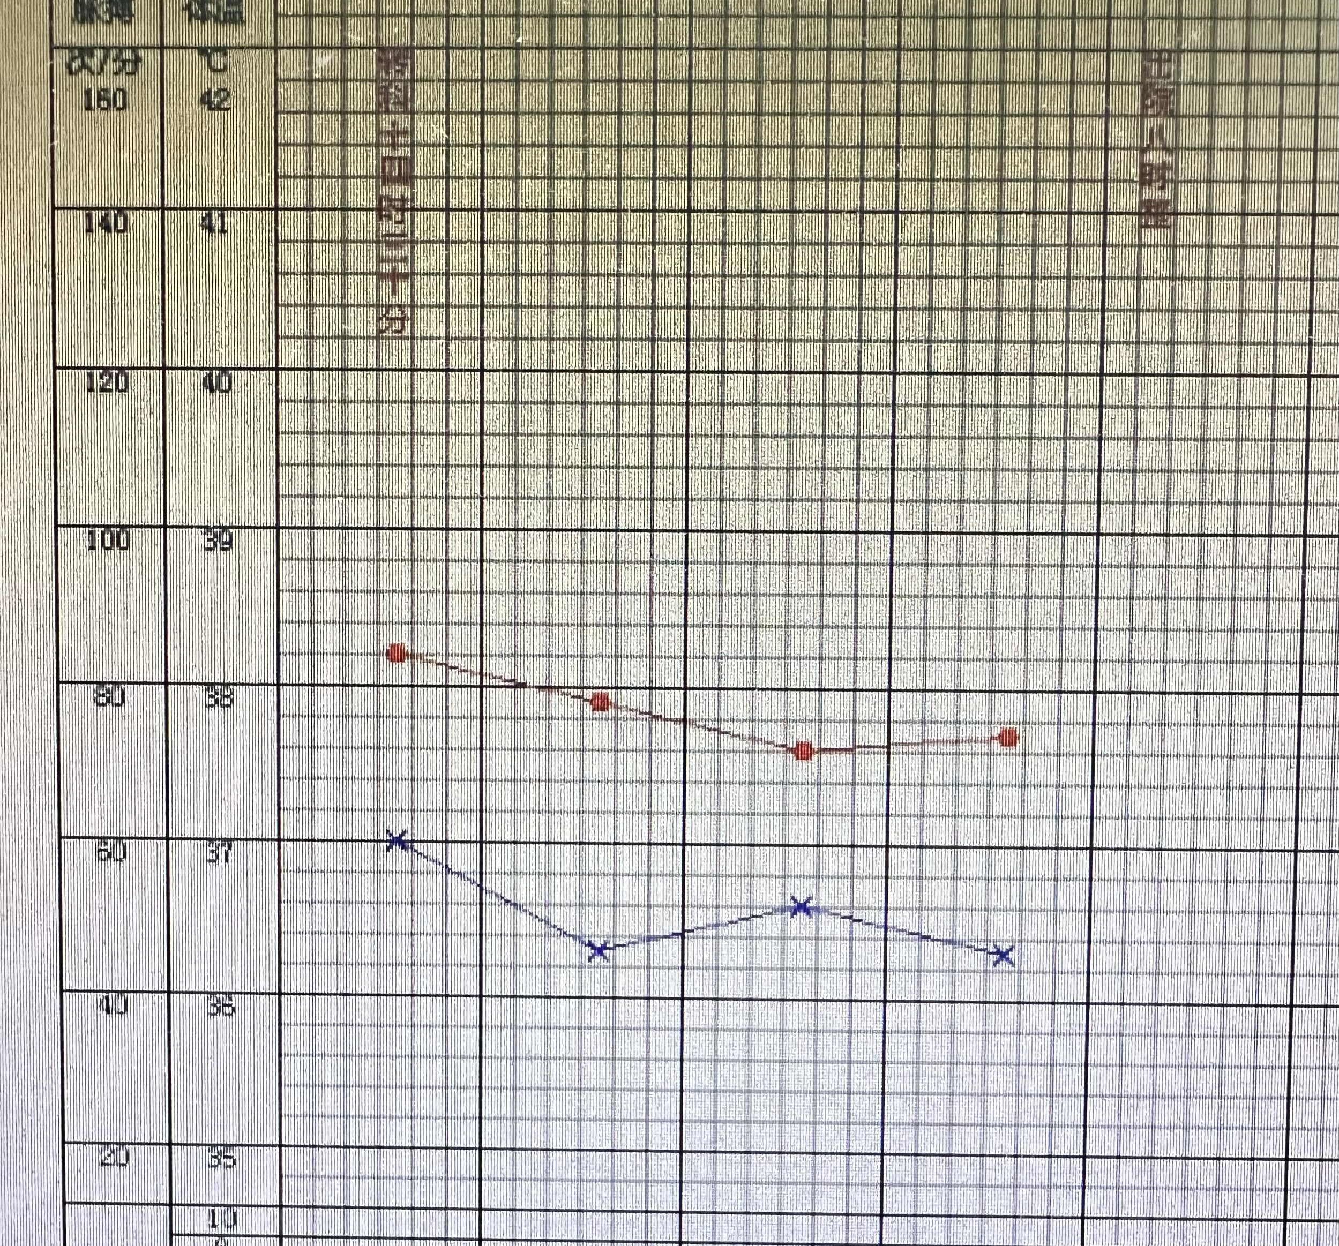
● 治疗过程
3.时间轴记录:(折线图)

Slide 11

● 诊疗体会
1.疗效评价：经积极抗感染治疗 患者炎症指标及体温呈下降趋势，体温恢复正常。
2.局限性：无
3.结论：积极根据病原学结果精准抗感染，患者最终感染控制理想，体温正常，成功脱机，转入普通病房，维持治疗，病情稳定出院。

Slide 12
感谢观看
敬请指导

